Slide 1
Web APIs 第一天
Dom获取&属性操作

Slide 2
掌握DOM属性操作，完成元素内容设置
元素属性设置，控制元素样式

Slide 3
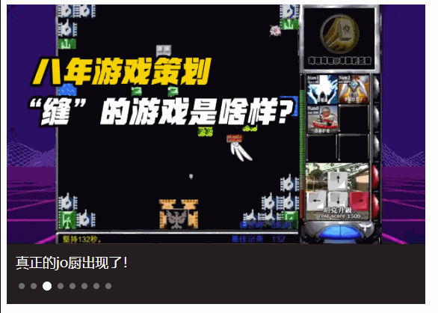
Web API 基本认知
获取DOM对象
操作元素内容
操作元素属性
定时器-间歇函数
综合案例

Slide 4
变量声明
变量声明有三个 var let 和 const
我们应该用那个呢？
首先var 先排除，老派写法，问题很多，可以淘汰掉…
let or const ?
建议： const 优先，尽量使用const，原因是：
const 语义化更好
很多变量我们声明的时候就知道他不会被更改了，那为什么不用 const呢？
实际开发中也是，比如react框架，基本const
如果你还在纠结，那么我建议：
有了变量先给const，如果发现它后面是要被修改的，再改为let

Slide 5
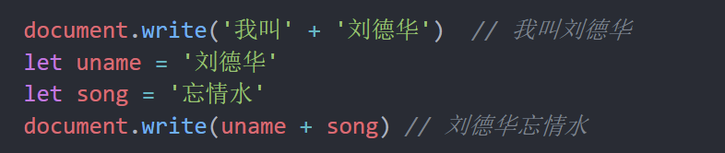
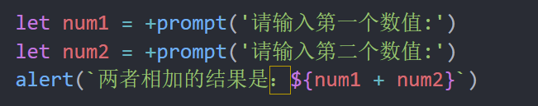
变量声明
请问以下的 可不可以把let 改为 const？
可以，因为他们值没有变过

Slide 6
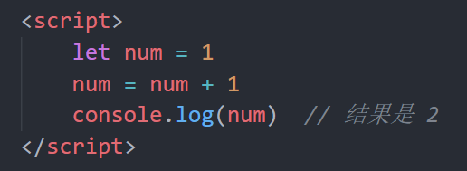
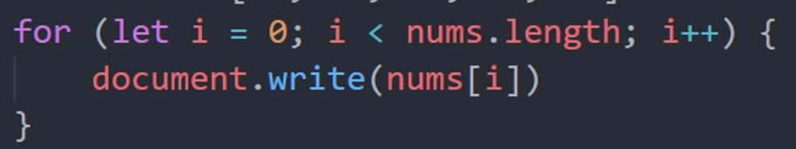
变量声明
请问以下的 可不可以把let 改为 const？
不可以，因为变量进行了重新赋值

Slide 7
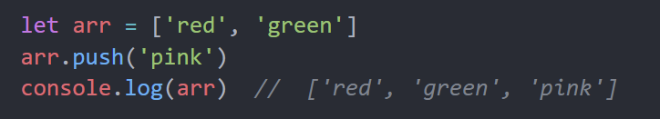
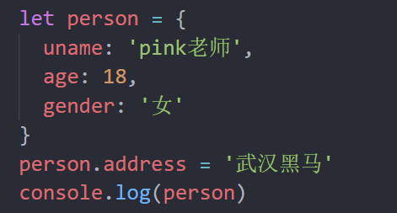

变量声明
请问以下的 可不可以把let 改为 const？
可以

Slide 8
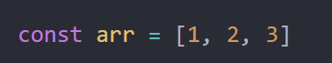
变量声明
const 声明的值不能更改，而且const声明变量的时候需要里面进行初始化
但是对于引用数据类型，const声明的变量，里面存的不是 值，不是值，不是值，是 地址。
栈
堆
0x112233
[1, 2]
[1, 2, 3]
const arr

Slide 9
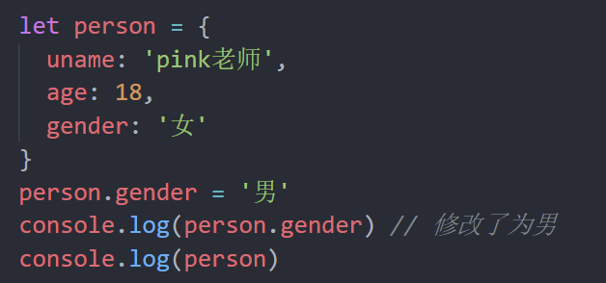
变量声明
考考你：可以改为 const 吗？

Slide 10
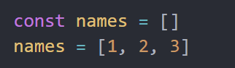
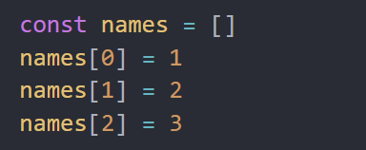
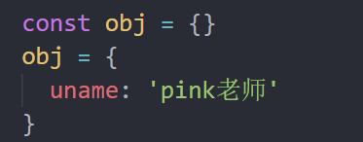
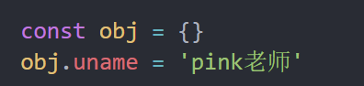
变量声明
考考你：下面写法可以吗？
错误，他们地址不一样
这样改可以了

Slide 11
以后声明变量我们优先使用哪个？
const
有了变量先给const，如果发现它后面是要被修改的，再改为let
为什么const声明的对象可以修改里面的属性？
因为对象是引用类型，里面存储的是地址，只要地址不变，就不会报错
建议数组和对象使用 const 来声明
什么时候使用let声明变量？
如果基本数据类型的值或者引用类型的地址发生变化的时候，需要用let
比如 一个变量进行加减运算，比如 for循环中的 i++

Slide 12
Web API 基本认知
01
作用和分类
什么是DOM
DOM树
DOM对象

Slide 13
1.1 作用和分类
作用: 就是使用 JS 去操作 html 和浏览器
分类：DOM (文档对象模型)、BOM（浏览器对象模型）
JavaScript
ECMAScript
Web APIs
JavaScript语言基础
DOM
BOM
页面文档对象模型
浏览器对象模型

Slide 14
Web API 基本认知
01
作用和分类
什么是DOM
DOM树
DOM对象

Slide 15
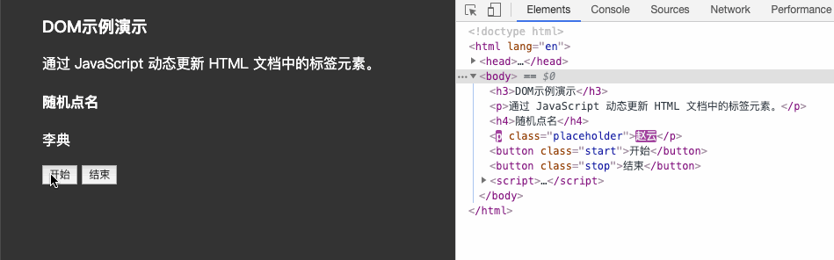
1.2 什么是DOM
DOM（Document Object Model——文档对象模型）是用来呈现以及与任意 HTML 或 XML文档交互的API
白话文：DOM是浏览器提供的一套专门用来 操作网页内容 的功能
DOM作用
开发网页内容特效和实现用户交互

Slide 16
Web API阶段我们学习那两部分？
DOM
BOM
DOM 是什么？有什么作用？
DOM 是文档对象模型
操作网页内容，可以开发网页内容特效和实现用户交互

Slide 17
Web API 基本认知
01
作用和分类
什么是DOM
DOM树
DOM对象

Slide 18
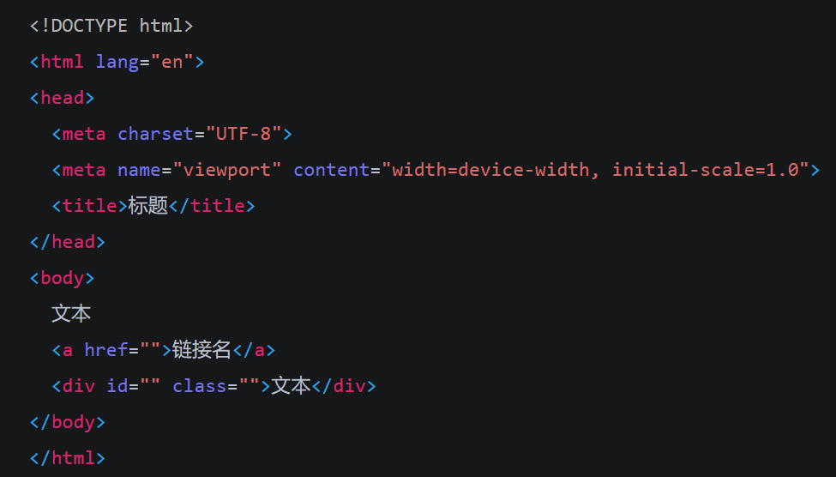
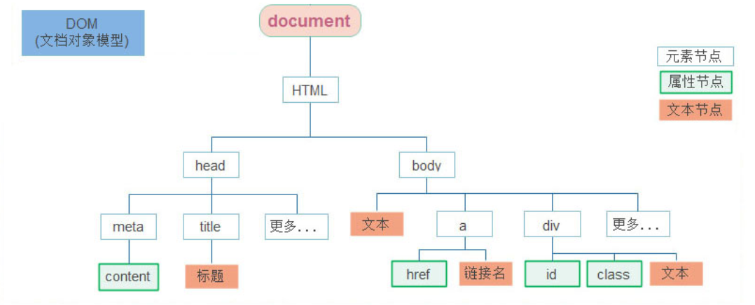
1.3 DOM树
DOM树是什么
将 HTML 文档以树状结构直观的表现出来，我们称之为文档树或 DOM 树
描述网页内容关系的名词
作用：文档树直观的体现了标签与标签之间的关系

Slide 19
Web API 基本认知
01
作用和分类
什么是DOM
DOM树
DOM对象

Slide 20

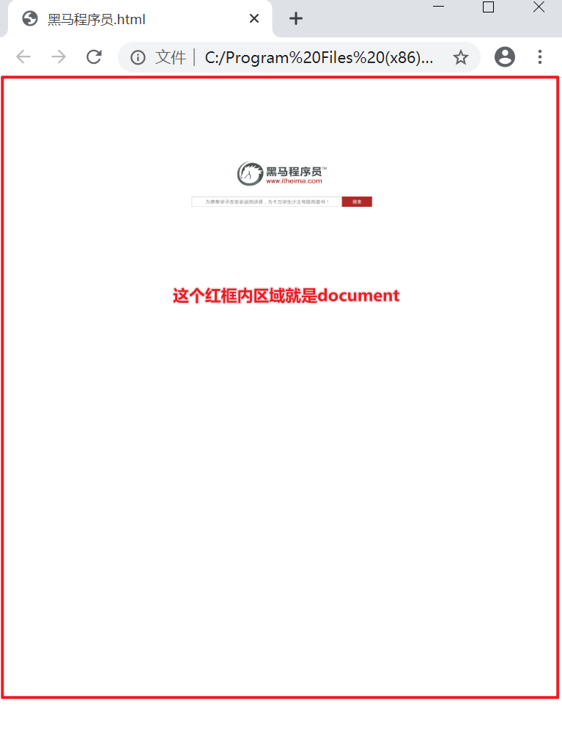
1.4 DOM对象（重要）
DOM对象：浏览器根据html标签生成的 JS对象
所有的标签属性都可以在这个对象上面找到
修改这个对象的属性会自动映射到标签身上
DOM的核心思想
把网页内容当做对象来处理
document 对象
是 DOM 里提供的一个对象
所以它提供的属性和方法都是用来访问和操作网页内容的
例：document.write()
网页所有内容都在document里面

Slide 21
1. DOM 树是什么？
将 HTML 文档以树状结构直观的表现出来，我们称之为文档树或 DOM 树
作用：文档树直观的体现了标签与标签之间的关系
2. DOM对象怎么创建的？
浏览器根据html标签生成的 JS对象（DOM对象）
DOM的核心就是把内容当对象来处理
3. document 是什么？
是 DOM 里提供的一个对象
网页所有内容都在document里面

Slide 22
Web API 基本认知
获取DOM对象
操作元素内容
操作元素属性
定时器-间歇函数
综合案例

Slide 23
获取DOM元素
02
根据CSS选择器来获取DOM元素 (重点)
其他获取DOM元素方法（了解）

Slide 24
二、获取DOM对象
目标：能查找/获取DOM对象
提问：我们想要操作某个标签首先做什么？
肯定首先选中这个标签，跟 CSS选择器类似，选中标签才能操作
查找元素DOM元素就是利用 JS 选择页面中标签元素
学习路径：
根据CSS选择器来获取DOM元素 (重点)
其他获取DOM元素方法（了解）

Slide 25
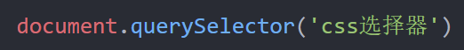
2.1 根据CSS选择器来获取DOM元素 (重点)
1. 选择匹配的第一个元素
语法：
参数:
包含一个或多个有效的CSS选择器 字符串
返回值：
CSS选择器匹配的第一个元素,一个 HTMLElement对象。
如果没有匹配到，则返回null。
多参看文档：https://developer.mozilla.org/zh-CN/docs/Web/API/Document/querySelector

Slide 26
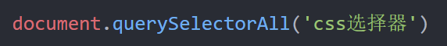
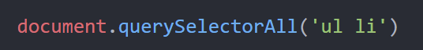
2.1 根据CSS选择器来获取DOM元素 (重点)
2. 选择匹配的多个元素
语法：
参数:
包含一个或多个有效的CSS选择器 字符串
返回值：
CSS选择器匹配的NodeList 对象集合
例如：

Slide 27
获取一个DOM元素我们使用谁？能直接操作修改吗?
querySelector()
可以
获取多个DOM元素我们使用谁？能直接修改吗？ 如果不能可以怎么做到修改？
querySelectorAll()
不可以， 只能通过遍历的方式一次给里面的元素做修改

Slide 28
2.1 根据CSS选择器来获取DOM元素 (重点)
得到的是一个伪数组：
有长度有索引号的数组
但是没有 pop() push() 等数组方法
想要得到里面的每一个对象，则需要遍历（for）的方式获得。
注意事项
哪怕只有一个元素，通过querySelectAll() 获取过来的也是一个伪数组，里面只有一个元素而已

Slide 29
1. 获取页面中的标签我们最终常用那两种方式？
querySelectorAll()
querySelector()
2. 他们两者的区别是什么？
querySelector() 只能选择一个元素， 可以直接操作
querySelectorAll() 可以选择多个元素，得到的是伪数组，需要遍历得到每一个元素
3. 他们两者小括号里面的参数有神马注意事项？
里面写css选择器
必须是字符串，也就是必须加引号

Slide 30
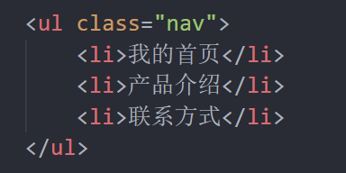
请控制台依次输出 3个 li 的 DOM对象

Slide 31
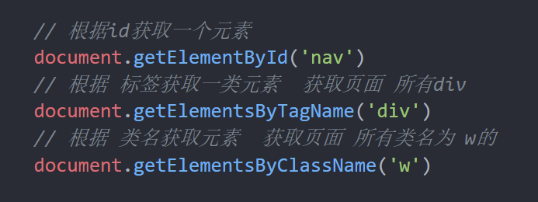
2.2 其他获取DOM元素方法（了解）

Slide 32
Web API 基本认知
获取DOM对象
操作元素内容
操作元素属性
定时器-间歇函数
综合案例

Slide 33
操作元素内容
03
对象.innerText 属性
对象.innerHTML 属性

Slide 34
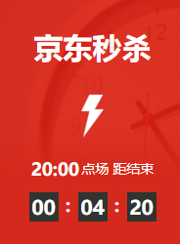
三、操作元素内容
目标：能够修改元素的文本更换内容
DOM对象都是根据标签生成的,所以操作标签,本质上就是操作DOM对象。
就是操作对象使用的点语法。
如果想要修改标签元素的里面的内容，则可以使用如下几种方式：
学习路径：
对象.innerText 属性
对象.innerHTML 属性

Slide 35
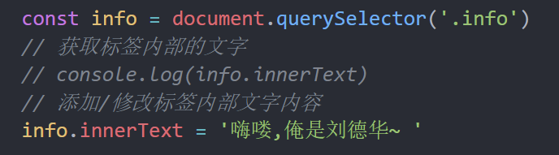
三、操作元素内容
1. 元素innerText 属性
将文本内容添加/更新到任意标签位置
显示纯文本，不解析标签
举例说明

Slide 36
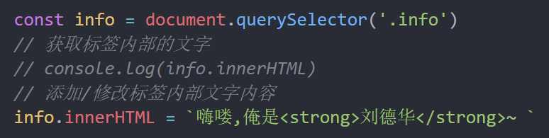
三、操作元素内容
2. 元素.innerHTML 属性
将文本内容添加/更新到任意标签位置
会解析标签，多标签建议使用模板字符
举例说明

Slide 37
小结
1. 设置/修改DOM元素内容有哪2钟方式？
元素.innerText 属性
元素.innerHTML 属性
2. 两者的区别是什么？
元素.innerText 属性 只识别文本，不能解析标签
元素.innerHTML 属性 能识别文本，能够解析标签
如果还在纠结到底用谁，你可以选择innerHTML

Slide 38
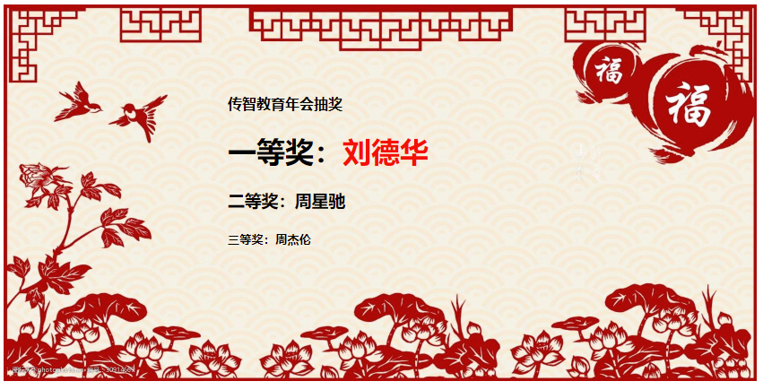
年会抽奖案例
需求：从数组随机抽取一等奖、二等奖和三等奖，显示到对应的标签里面。
素材：
html文件结构
数组名单 '周杰伦', '刘德华', '周星驰', 'Pink老师', '张学友'

Slide 39
年会抽奖案例
需求：从数组随机抽取一等奖、二等奖和三等奖，显示到对应的标签里面。
分析：
①：声明数组: const personArr = ['周杰伦', '刘德华', '周星驰', 'Pink老师', '张学友']
②：一等奖:随机生成一个数字（0~数组长度），找到对应数组的名字
③：通过innerText 或者 innerHTML 将名字写入span元素内部
④： 二等奖依次类推

Slide 40
Web API 基本认知
获取DOM对象
操作元素内容
操作元素属性
定时器-间歇函数
综合案例

Slide 41
操作元素属性
04
操作元素常用属性
操作元素样式属性
操作 表单元素 属性
自定义属性

Slide 42

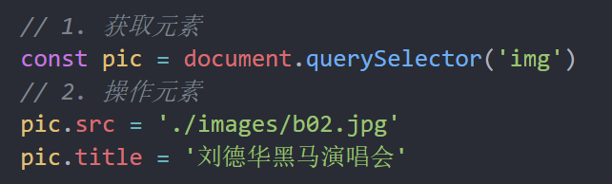
4.1 操作元素常用属性
还可以通过 JS 设置/修改标签元素属性，比如通过 src更换 图片
最常见的属性比如： href、title、src 等
语法：
举例说明

Slide 43
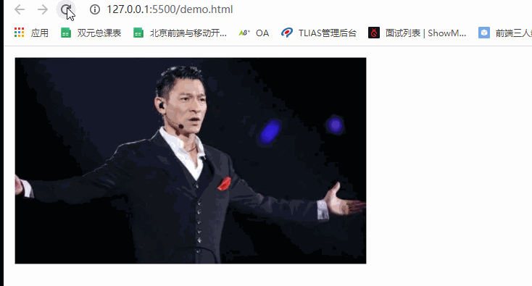
页面刷新，图片随机更换
需求：当我们刷新页面，页面中的图片随机显示不同的图片

Slide 44
页面刷新，图片随机更换
需求：当我们刷新页面，页面中的图片随机显示不同的图片
分析：
①：随机显示，则需要用到随机函数
②：更换图片需要用到图片的 src 属性，进行修改
③：核心思路：
1. 获取图片元素
2. 随机得到图片序号
3. 图片.src = 图片随机路径

Slide 45
操作元素属性
04
操作元素常用属性
操作元素样式属性
操作 表单元素 属性
自定义属性

Slide 46

4.2 操作元素样式属性
还可以通过 JS 设置/修改标签元素的样式属性。
比如通过 轮播图小圆点自动更换颜色样式
点击按钮可以滚动图片，这是移动的图片的位置 left 等等
学习路径：
通过 style 属性操作CSS
操作类名(className) 操作CSS
通过 classList 操作类控制CSS

Slide 47

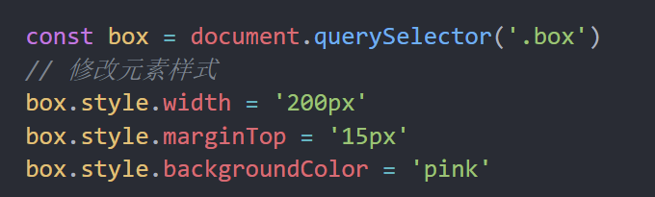
4.2 操作元素样式属性
1.通过 style 属性操作CSS
语法：
举例说明
注意：
修改样式通过style属性引出
如果属性有-连接符，需要转换为小驼峰命名法
赋值的时候，需要的时候不要忘记加css单位

Slide 48
1. 设置/修改元素样式属性通过________属性引出来？
2. 如果需要修改一个div盒子的样式，比如 padding-left, 如何写？
element.style.paddingLeft = ‘300px’
小驼峰命名法
3. 因为我们是样式属性，一定别忘记，大部分数字后面都需要加单位
style

Slide 49
页面刷新，页面随机更换背景图片
需求：当我们刷新页面，页面中的背景图片随机显示不同的图片
分析：
①： 随机函数
②： css页面背景图片 background-image
③： 标签选择body， 因为body是唯一的标签，可以直接写 document.body.style

Slide 50
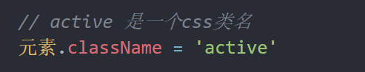
4.2 操作元素样式属性
2. 操作类名(className) 操作CSS
如果修改的样式比较多，直接通过style属性修改比较繁琐，我们可以通过借助于css类名的形式。
语法：
注意：
由于class是关键字, 所以使用className去代替
className是使用新值换旧值, 如果需要添加一个类,需要保留之前的类名

Slide 51
1. 使用 className 有什么好处？
可以同时修改多个样式
2. 使用 className 有什么注意事项？
直接使用 className 赋值会覆盖以前的类名

Slide 52
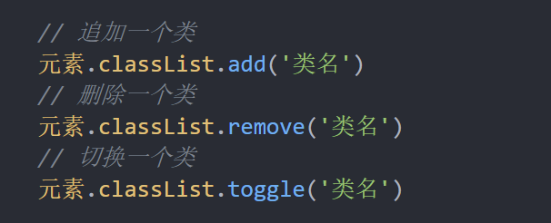
4.2 操作元素样式属性
3. 通过 classList 操作类控制CSS
为了解决className 容易覆盖以前的类名，我们可以通过classList方式追加和删除类名
语法：

Slide 53
使用 className 和classList的区别？
修改大量样式的更方便
修改不多样式的时候方便
classList 是追加和删除不影响以前类名

Slide 54

轮播图随机版
需求：当我们刷新页面，页面中的轮播图会显示不同图片以及样式
模块：
①：图片会随机变换
②：底部盒子背景颜色和文字内容会变换
③：小圆点随机一个高亮显示

Slide 55
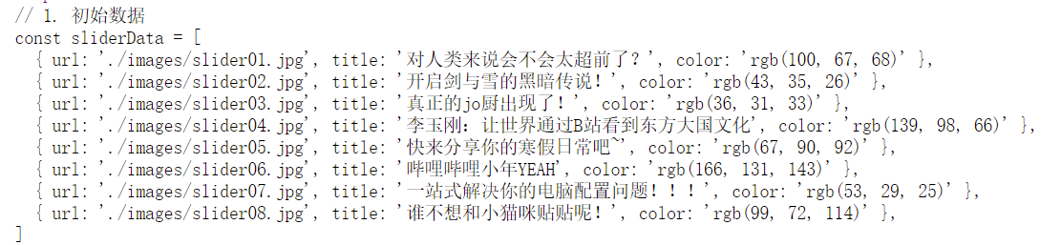
轮播图随机版
需求：当我们刷新页面，页面中的轮播图会显示不同图片以及样式
分析：
①： 准备一个数组对象，里面包含详细信息（素材包含）
②： 随机选择一个数字，选出数组对应的对象，更换图片，底部盒子背景颜色，以及文字内容
③： 利用这个随机数字，让小圆点添加高亮的类（addClass） 利用css 结构伪类选择器

Slide 56
操作元素属性
04
操作元素常用属性
操作元素样式属性
操作 表单元素 属性
自定义属性

Slide 57
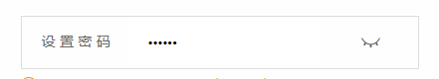
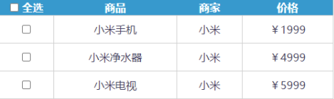
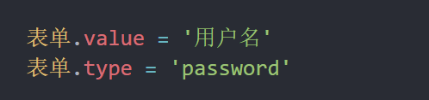
4.3 操作表单元素 属性
表单很多情况，也需要修改属性，比如点击眼睛，可以看到密码，本质是把表单类型转换为文本框
正常的有属性有取值的 跟其他的标签属性没有任何区别
获取: DOM对象.属性名
设置: DOM对象.属性名 = 新值

Slide 58
4.3 操作表单元素 属性
表单属性中添加就有效果,移除就没有效果,一律使用布尔值表示 如果为true 代表添加了该属性 如果是false 代表移除了该属性
比如： disabled、checked、selected

Slide 59
操作元素属性
04
操作元素常用属性
操作元素样式属性
操作 表单元素 属性
自定义属性

Slide 60
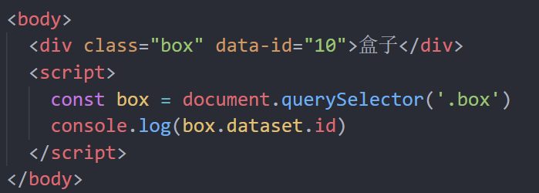
4.4 自定义属性
标准属性: 标签天生自带的属性 比如class id title等, 可以直接使用点语法操作比如： disabled、checked、selected
自定义属性：
在html5中推出来了专门的data-自定义属性
在标签上一律以data-开头
在DOM对象上一律以dataset对象方式获取

Slide 61
Web API 基本认知
获取DOM对象
操作元素内容
操作元素属性
定时器-间歇函数
综合案例

Slide 62
定时器-间歇函数
05
定时器函数介绍
定时器函数基本使用

Slide 63
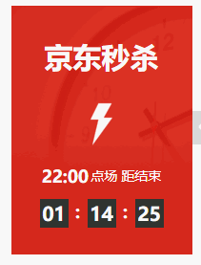
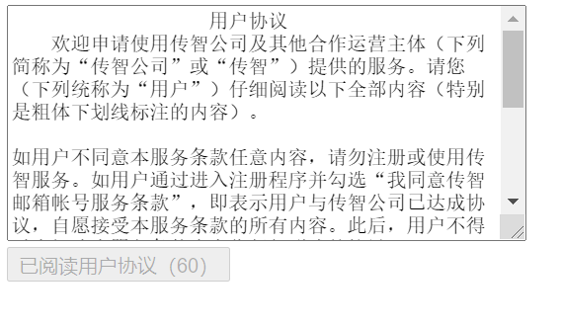
五、定时器-间歇函数
目标：能够说出定时器函数在开发中的使用场景
网页中经常会需要一种功能：每隔一段时间需要自动执行一段代码，不需要我们手动去触发
例如：网页中的倒计时
要实现这种需求，需要定时器函数
定时器函数有两种，今天我先讲间歇函数

Slide 64
定时器-间歇函数
05
定时器函数介绍
定时器函数基本使用

Slide 65
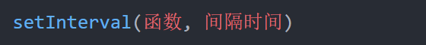
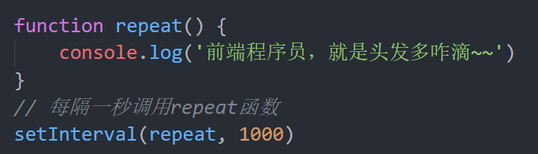
五、定时器-间歇函数
目标：能够使用定时器函数重复执行代码
定时器函数可以开启和关闭定时器
1. 开启定时器
作用：每隔一段时间调用这个函数
间隔时间单位是毫秒
举例说明
注意：
函数名字不需要加括号
定时器返回的是一个id数字

Slide 66
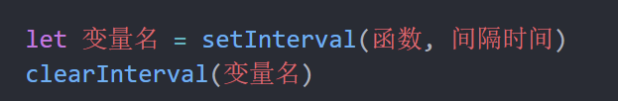
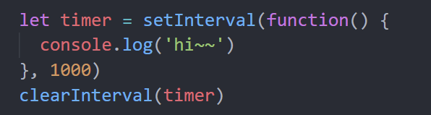
五、定时器-间歇函数
定时器函数可以开启和关闭定时器
2. 关闭定时器
一般不会刚创建就停止，而是满足一定条件再停止
注意：
函数名字不需要加括号
定时器返回的是一个id数字

Slide 67
定时器函数有什么作用？
可以根据时间自动重复执行某些代码
定时器函数如何开启？
setInterval(函数名, 时间)
定时器函数如何关闭？

Slide 68
阅读注册协议
需求：按钮60秒之后才可以使用
分析：
①：开始先把按钮禁用（disabled 属性）
②：一定要获取元素
③：函数内处理逻辑
秒数开始减减
按钮里面的文字跟着一起变化
如果秒数等于0 停止定时器 里面文字变为 同意 最后 按钮可以点击

Slide 69
Web API 基本认知
获取DOM对象
操作元素内容
操作元素属性
定时器-间歇函数
综合案例

Slide 70
轮播图定时器版
需求：每隔一秒钟切换一个图片
分析：
①：准备一个数组对象，里面包含详细信息（素材包含）
②：获取元素
③：设置定时器函数
设置一个变量++
找到变量对应的对象
更改图片、文字信息
激活小圆点：移除上一个高亮的类名，当前变量对应的小圆点添加类
④：处理图片自动复原从头播放（放到变量++后面，紧挨）
如果图片播放到最后一张， 就是大于等于数组的长度
则把变量重置为0

Slide 71
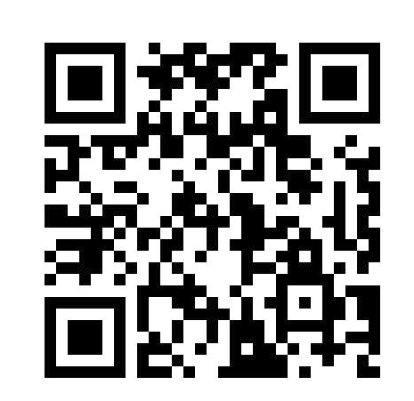
整理今天笔记， Xmind或者md笔记都可以
练习用户倒计时协议案例
重点练习自动播放轮播图案例，至少写三遍
开始做测试题： PC端：https://ks.wjx.top/vj/hwyC7n1.aspx
最后作业
预习
你生活的起点并不是那么重要，重要的是最后你能到达哪里

